Slide 1
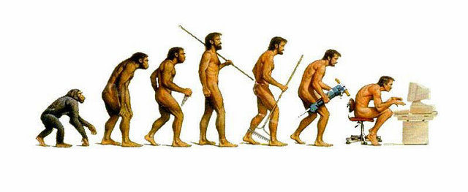
L’adaptation humaine

Slide 2
Les composantes de l’adaptation humaine p.3-4
Adaptation humaine
Composantes reliées à l’individu
Équilibre:
Bien-être interne et externe
Composantes reliées à l’environnement
Réalité interne (biopsycho)
Réalité externe (sociale)
Bagage héréditaire
Histoire personnelle
Marge de liberté
Environnement naturel
Environnement macrosocial
Environnement microsocial
Vécu de la personne
Liberté intérieure
Pouvoir (volonté)
Décision, action (choix)
L’air, l’eau, le bruit, les transformations physiques (ex. réseau routier, usine) Objets
Ensemble social
Économiques
Politiques
Socio-culturelles
(conditions, coutumes, lois, droits, valeurs, principes, culture)
Entourage immédiat
Famille
Voisins
Collègues, milieu de travail
Amis
Quartier, école
Gènes

Slide 3
Définition de l’adaptation biopsychosociale p.5
L’adaptation biopsychosociale se définit comme L’__________________
Ou la recherche ____________ entre le _______________ et le ________________ dans certaines situations données.
équilibre
d’équilibre
bien-être interne
bien-être externe
Individu / Environnement
Interne / Externe
Important: Toute conduite humaine est un _____________________________
Et l’adaptation suppose que l’individu doit s’adapter à son ___________________ en le _______________ s’il le faut.
effort d’adaptation
environnement
modifiant

Slide 4
Définition de l’inadaptation biopsychosociale p.5
Inadaptation = _____________________
DÉSÉQUILIBRE
Trois possibilités =
Adaptation interne et inadaptation externe
Inadaptation interne et adaptation externe
inadaptation INTERNE ET INADAPTATION EXTERNE

Slide 5
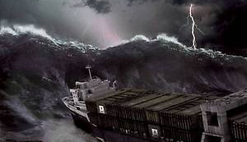
Les phases du processus de l’adaptation biopsychosociale p.5-6
Les facteurs d’inadaptation ou la genèse des difficultés
Les difficultés rencontrées ou la période d’inadaptation
Les cheminements adaptatifs ou la période d’adaptation
COMMENT C’EST ARRIVÉ?
LES CAUSES
CE QUI M’EST ARRIVÉ ET CE QUE J’AI RESSENTI?
LA PÉRIODE DE CRISE, DIFFICULTÉS, PROBLÈMES, LA SOUFFRANCE
COMMENT J’AI RÉUSSI À M’EN SORTIR?
MOYENS QUI M’ONT PERMIS DE RETROUVER L’ÉQUILIBRE

Slide 6
Important: Les mêmes facteurs d’inadaptation n’entraînent pas toujours les mêmes _______________ chez les personnes concernées. Il faut toujours considérer une combinaison de facteurs. (_____________)
conséquences
multifactoriel
provisoire
Lorsque l’inadaptation est ____________________: L’équilibre ou la période d’adaptation s’amorce graduellement lorsque des facteurs ____________________ (facilitateurs) sont mis en place.
Lorsque L’INADAPTATION EST __________________: LE NOUVEL ÉQUILIBRE N’EST PAS TROUVÉ OU EST PRÉCAIRE. Parsemé de période de tension, d’inquiétude et de doute ++ obstacles peu de facilitateurs
favorables
durable

